Slide 1
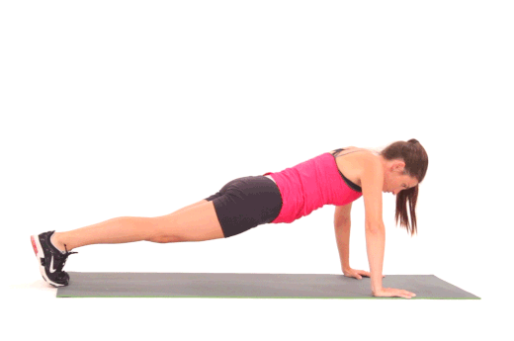
Как научиться отжиматься?

Slide 2
Сгибание и разгибание рук в упоре лежа (далее отжимания) являются базовым упражнением для укрепления мышц рук и груди. Любой здоровый человек способен выполнить пять отжиманий от пола. Но бывает и такое, что человек просто не в силах выполнить даже одно отжимание от пола.
Как научиться?

Slide 3
6 этапов обучения
Условия обучения: - Пропускать какой-либо из этапов НЕЛЬЗЯ, иначе результата можно не достичь. - Проходите каждый этап постепенно, выполняя все условия.

Slide 4
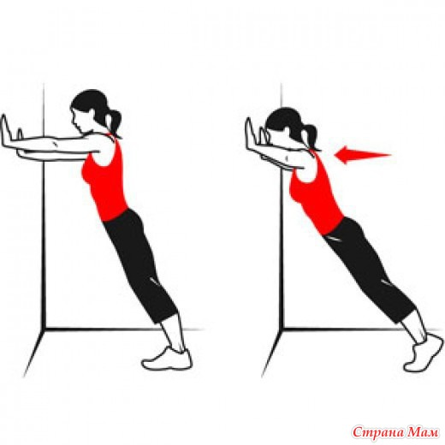
1 этап. Отжимания от стены
Техника выполнения: 1) Встать в метре от стены. 2) Упереться в стену руками на уровне плеч 3) Согнуть руки в локтях, наклонив тело к стене и дотронувшись до нее лбом 4) Разогнуть руки и вернуться в исходное положение
Когда Вы научитесь выполнять 15 таких отжиманий, переходите к следующему этапу.

Slide 5
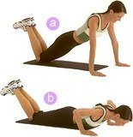
2 этап. Отжимания на коленках
Техника выполнения: 1) Встать на колени
2) Руки поставить на пол
3) Согнуть руки в локтях, наклонив тело к полу и дотронувшись до него грудью
4) Разогнуть руки и вернуться в исходное положение.
Когда сможете таким образом отжаться 20 раз, переходите к следующему этапу.

Slide 6
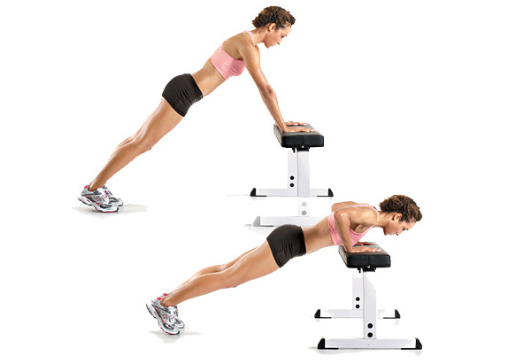
3 этап. Отжимания на скамье
Техника выполнения: 1) Встать рядом со скамьей
2) Принять упор лежа, поставив руки на скамью, а ноги на пол
3) Согнуть руки в локтях и дотронуться грудью до кровати
4) Разогнуть руки и вернуться в исходное положение.
Когда научитесь отжиматься на скамье 20 раз, можете переходить к следующему этапу.

Slide 7
4 этап. Стойка в упоре лежа
Техника выполнения: 1) Принять упор лежа
2) Находиться в таком положении максимальное количество времени
Когда сможете находиться в таком положении 3 минуты, можете переходить к следующему этапу.

Slide 8
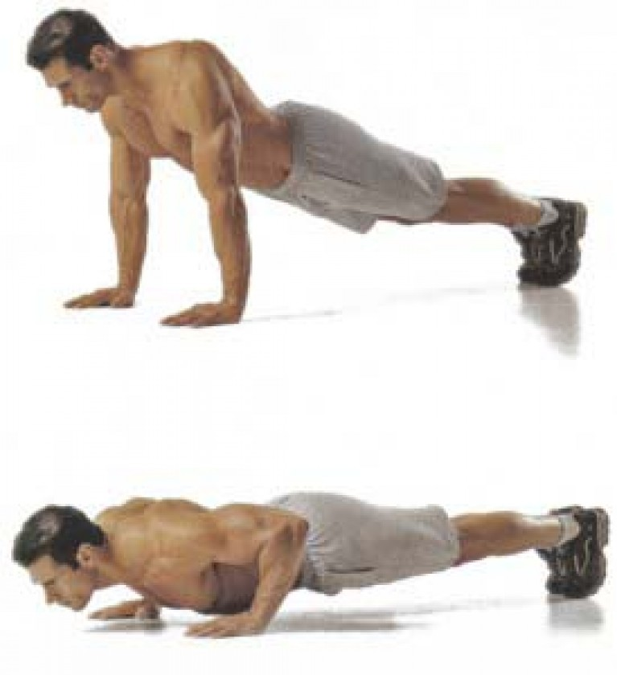
5 этап. Негативные отжимания
Техника выполнения: 1) Принять упор лежа
2) Как можно медленней сгибать руки и опускаться до того уровня, когда коснетесь грудью пола
3) После этого встать
4) Снова принять упор лежа и опуститесь
Вам нужно научиться делать 20 негативных отжиманий. После этого можете переходить к заключительному этапу.

Slide 9
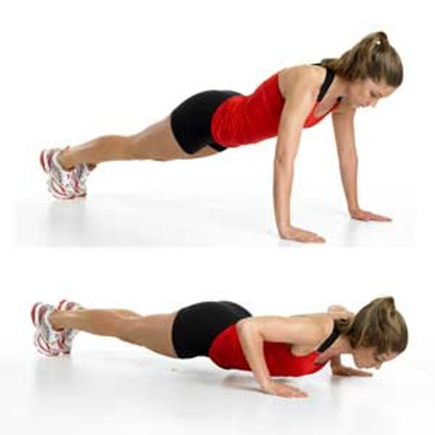
6 этап. Отжимания от пола
Техника выполнения: 1) Примите упор лежа
2) Согните руки и коснитесь грудью пола
3) Разогните руки и примите исходное положение
Поздравляю! Вы научились одному из обязательных видов испытаний Норм ГТО!

Slide 10
Нужны ли дополнительные тренировки?
Для ускорения процесса будет не лишним выполнение силовых тренировок с гантелями или штангой.
Вы увеличите свои мышцы в размерах и укрепите их. А это, в свою очередь, поможет быстрее научиться отжиматься.

Slide 11
Спасибо за внимание!
Будьте здоровы!

